Slide 1
ÇALIŞAN ve ÖĞRENCİ MEMNUNİYETİ ARAŞTIRMASI SONUÇLARI NİSAN, 2017
BAŞKENT ÜNİVERSİTESİ
AKADEMİK DEĞERLENDİRME KOORDİNATÖRLÜĞÜ

Slide 2
GENEL DEĞERLENDİRME
ARAŞTIRMANIN YÖNTEMİ ve ÖRNEKLEMİ
Araştırmanın verileri anket yöntemi le elde edilmiştir.
Hem çalışanlara, hem de öğrencilere yönelik tasarlanan soru formu internet ortamında hazırlanmış ve elektronik posta yolu ile çalışan ve öğrencilere gönderilmiştir.
Internet tabanlı soru formu çalışanlar için 07 Aralık 2014 – 20 Ocak 2017 tarihleri; öğrenciler için 19 Aralık 2017 – 19 Şubat 2017 tarihleri arasında açık bırakılmış, bu tarihler arasında soru formları doldurulmuş ve belirtilen günlerden sonra soru formunu doldurma işlemi bitirilmiştir.

Slide 3
GENEL DEĞERLENDİRME
Hem çalışan hem de öğrencilere yönelik veri girişleri denetlenmiş ve gerekli veri temizliği yapılmıştır. Yapılan düzenlemeler sonunda, 911 çalışan; 1036 öğrenci üzerinden veriler analiz edilmiştir.
2014 yılında yapılan araştırma ait analizler 914 çalışan, 1763 öğrenci üzerinden yapılmıştır.

Slide 4
ÇALIŞANLAR İÇİN İŞ DOYUMU BOYUTLARI
İşin Özellikleri
Çalışma Koşulları
İş Yükü
İş Güvencesi
Ücret
Sosyal Yardım
Yükselme Olanakları
Çalışma Arkadaşları
Yöneticiyle İlişkiler
Yöneticinin Performansı
Üst Yönetimle İlişkiler
Üst Yönetimin Performansı
Kurumla Özdeşleşme

Slide 5
ÖĞRENCİ DOYUMU ÖLÇEĞİ VE BOYUTLARI
Dersler
Akademik Takvim
Öğretim Elemanları
Danışmanlık
Eğitim Destek Hizmetleri
Kütüphane
Öğrenci İşleri
Sağlık Hizmeti
Yönlendirme Hizmeti
Kafeterya (yemekhane) ve Kantin
Ulaşım
Barınma
Sosyal ve Kültürel Etkinlikler
Kampus
Öğrenim Dili
Öğrenim Bursu
Üniversitenin İmajı

Slide 6
İş Doyumu Ölçeği ve Boyutları
İş Doyumu Boyutu | Tanımı
1. İşin Özellikleri | İşin içerdiği niteliklerden (anlamlılık, özerklik, kendini geliştirme, stres…gibi) sağlanan doyum
2. Çalışma Koşulları | Çalışma koşullarından sağlanan doyum (fiziki koşullar)
3. İş Yükü | İş yükünden (çalışma saatleri, yoğunluk… gibi) sağlanan doyum
4. İş Güvencesi | Sağlanan iş güvencesi ve buna ilişkin uygulamalardan sağlanan doyum
5. Ücret | Ücret düzeyinden sağlanan doyum
6. Sosyal Yardım | Sosyal yardımların düzeyinden ve ilgili uygulamadan sağlanan doyum
7. Yükselme Olanakları | Yükselme olanaklarından ve ilgili uygulamalardan sağlanan doyum
8. Çalışma Arkadaşları | Birlikte çalışılan kişilerle ilişkilerden sağlanan doyum
9. Yöneticiyle İlişkiler | Yöneticinin tutumlarından sağlanan doyum
10. Yöneticinin Performansı | Yöneticinin, idari performansından sağlanan doyum
11. Üst Yönetimle İlişkiler | Kurumun üst yönetimiyle ilişkilerden sağlanan doyum
12. Üst Yönetimin Performansı | Üst yönetimin idari uygulamalarından sağlanan doyum
13. Kurumla Özdeşleşme | Kuruma ait olma duygusundan sağlanan doyum

Slide 7
Öğrenci Doyumu Ölçeği ve Boyutları
Öğrenci Doyumu Boyutu | Tanımı
1. Dersler | Verilen derslerin içeriğinden, mesleğe hazırlama, bilgi ve beceri edindirme düzeyinden ve teorik bilgileri uygulama olanaklarından memnun olma derecesi
2. Akademik Takvim | Akademik faaliyetlerin programlanmasından (derslerin hafta içindeki dağılımından, dönemlerin başlayış ve bitiş, kayıt ve kayıt yenileme tarihlerinden, tatil günlerinin düzenlenmesinden) memnun olma derecesi
3. Öğretim Elemanıları | Öğretim elemanlarının performansından (konusuna hakimiyet ve derse katılımı sağlama düzeyinden, ders işleme biçiminden, iletişim kurabilme olanaklarından, başarıyı ölçme biçiminden) memnun olma derecesi
4. Danışmanlık | Akademik danışmanın performansından (rahatça iletişim kurabilme, bilgilendirme ve yönlendirme düzeyinden) memnun olma derecesi
5. Eğitim Destek Hizmetleri | Eğitime destek olan bilgisayar kullanma, İnternete ulaşma, uygulama laboratuvarları ve fotokopi hizmetlerinden memnun olma derecesi
6. Kütüphane | Kütüphanedeki kitap ve dergilerin yeterliliğinden, ödünç verme ve fotokopi hizmetlerinden, bilgisayar olanaklarından ve personelin tutumundan memnun olma derecesi
7. Öğrenci İşleri | Öğrenci İşlerinin sunduğu hizmetlerden ve personelin tutumundan memnun olma derecesi
8. Sağlık Hizmeti | Kampusta sunulan sağlık hizmetlerinin kalitesinden, ulaşabilme olanaklarından ve personelin tutumundan memnun olma derecesi

Slide 8
Öğrenci Doyumu Ölçeği ve Boyutları (Devam)
Öğrenci Doyumu Boyutu | Tanımı
9. Yönlendirme Hizmeti | Psikolojik danışmanlık ve kariyer yönlendirme hizmetlerinden memnun olma derecesi
10. Kafeterya (yemekhane) ve Kantin | Kafeteryada sunulan yemeklerin kalitesinden, çeşitliliğinden, fiyatlarından, kafeteryanın temizliğinden ve personelin tutumundan memnun olma derecesi. Kantinde sunulan yiyeceklerin kalitesinden, çeşitliliğinden, fiyatlarından, kantinin temizliğinden ve personelin tutumundan memnun olma derecesi
11. Ulaşım | Servis otobüslerinin güzergahlarından, semtlere dağılımından, kalkış saatlerinden, kalitesinden ve personelin tutumundan memnun olma derecesi
12. Barınma | Öğrenci yurdunun fiziki koşullarından, temizliğinden, beslenme ve sosyal etkinlik olanaklarından, güvenlik hizmetinden ve personelin tutumundan memnun olma derecesi
13. Sosyal ve Kültürel Etkinlikler | Üniversitede sunulan bilimsel, kültürel, ve sportif etkinlik olanaklarından memnun olma derecesi
14. Kampus | Kampusun çevre düzenlemesinden, güvenlik hizmetinden, park yeri ve sosyal etkinlik olanaklarından memnun olma derecesi
15. Öğrenim Dili | Üniversitenin öğrenim dili politikasından ve yabancı dil öğrenme olanaklarından memnun olma derecesi
16. Öğrenim Bursu | Üniversitenin sunduğu öğrenim bursu olanağından memnun olma derecesi
17. Üniversitenin İmajı | Üniversitenin genel imajından ve diğer üniversitelerle karşılaştırmalı imajından memnun olma derecesi

Slide 9
ÇALIŞANLAR İÇİN
TANIMLAYICI BİLGİLER ve
ANALİZLER

Slide 10
ÇALIŞANLAR İÇİN TANIMLAYICI BİLGİLER
Çalışanların Cinsiyete Göre Dağılımı
Cinsiyet | Sıklık | Yüzde (%)
Erkek | 454 | 49,8
Kadın | 457 | 50,2
Toplam | 911 | 100,0
Genel Toplam | 911

Slide 11
ÇALIŞANLAR İÇİN TANIMLAYICI BİLGİLER
Anketi Dolduran Çalışanların Yaş Dağılımı
Yaş Aralığı | Sıklık | Yüzde (%)
20-30 | 213 | 23,4
20-30, 31-40 | 2 | 0,2
31-40 | 333 | 36,6
31-40,41-50 | 2 | 0,2
41-50 | 252 | 27,7
51-60 | 67 | 7,4
61-70 | 32 | 3,5
70 ve üzeri | 10 | 1,1
Genel Toplam | 911 | 100,0

Slide 12
ÇALIŞANLAR İÇİN TANIMLAYICI BİLGİLER
Anketi Dolduranların Eğitim Durumlarına Göre Dağılımları
Eğitim Durumu | Sıklık | Yüzde (%)
İlk | 25 | 2,7
Orta | 48 | 5,3
Lise | 132 | 14,5
Ön Lisans | 43 | 4,7
Lisans | 175 | 19,2
Yüksek Lisans | 177 | 19,4
Doktora | 311 | 34,1
Genel Toplam | 911 | 100,0

Slide 13
ÇALIŞANLAR İÇİN TANIMLAYICI BİLGİLER
Çalışanların Kadrolarına Göre Dağılımları
Kadro | Sıklık | Yüzde (%)
Akademik | 524 | 57,5
İdari | 313 | 34,3
Diğer | 75 | 8,2
Toplam | 911 | 100,0
Genel Toplam

Slide 14
ÇALIŞANLAR İÇİN TANIMLAYICI BİLGİLER
Çalışanları Başkent Üniversitesi’nde Çalışma Sürelerine Göre Dağılımı
ÇALIŞMA SÜRELERİ | Sıklık | Yüzde (%)
1-5 | 342 | 40,1
6-10 | 163 | 19,1
11-15 | 156 | 18,4
16-20 | 161 | 19,0
21-25 | 29 | 3,4
Toplam | 851 | 100,0
Kayıp Değer | 60
Genel Toplam | 911

Slide 15
ÇALIŞANLAR İÇİN İŞ DOYUMU BOYUTLARI
İşin Özellikleri
Çalışma Koşulları
İş Yükü
İş Güvencesi
Ücret
Sosyal Yardım
Yükselme Olanakları
Çalışma Arkadaşları
Yöneticiyle İlişkiler
Yöneticinin Performansı
Üst Yönetimle İlişkiler
Üst Yönetimin Performansı
Kurumla Özdeşleşme

Slide 16
ARAŞTIRMANIN BULGULARI (2009)

Slide 17
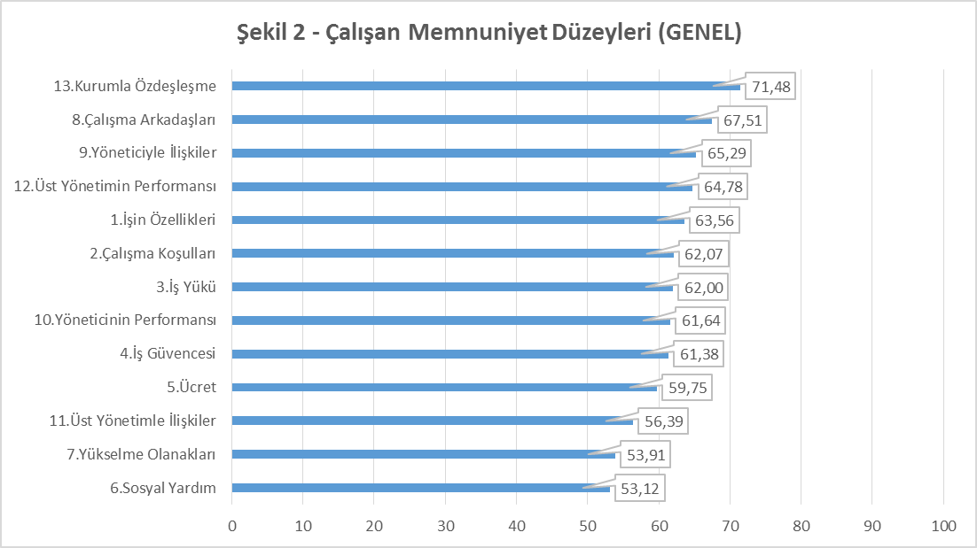
ARAŞTIRMANIN BULGULARI (2014)

Slide 18
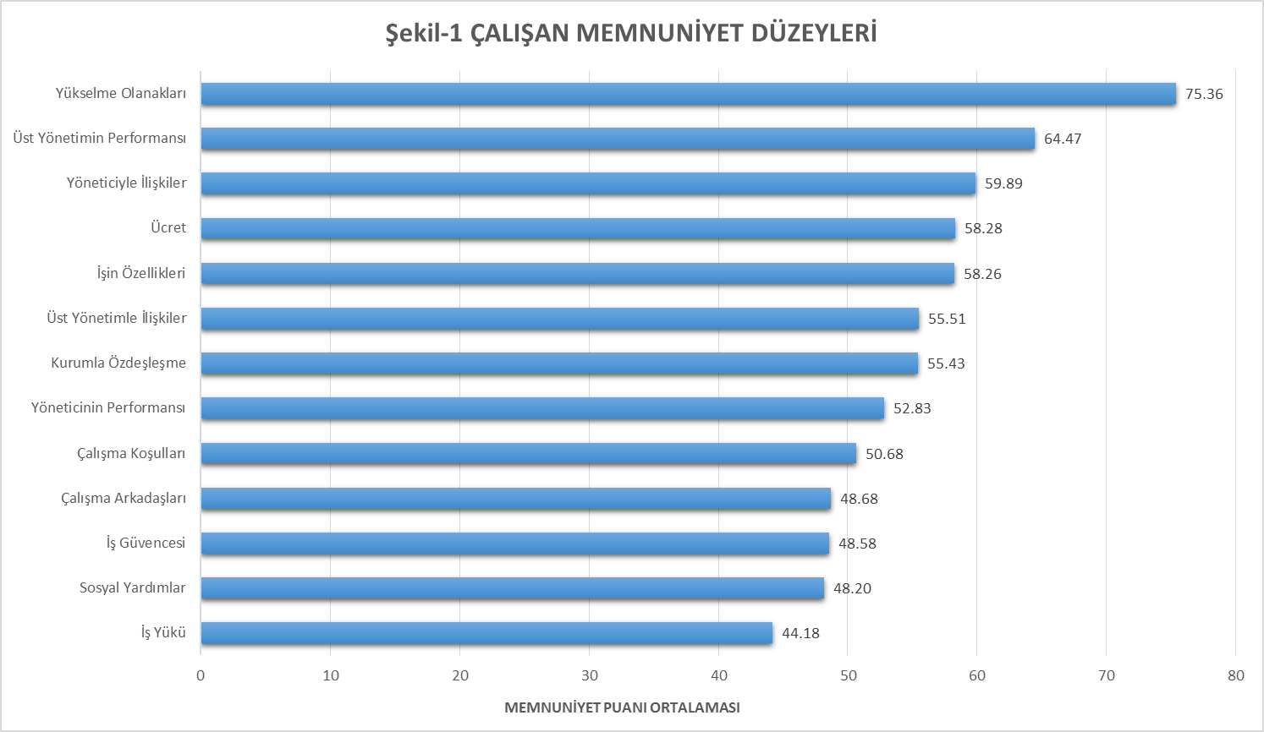
ARAŞTIRMANIN BULGULARI (2017)

Slide 19
ARAŞTIRMANIN BULGULARI KARŞILAŞTIRMALARI
(2009-2014-2017)
En «Yüksek» Doyum Düzeyi | 2009 | 2014 | 2017
1 | Yöneticinin Performansı | Kurumla Özdeşleşme | Yükselme Olanakları
2 | Çalışma Arkadaşları ile İlişkiler | Çalışma Arkadaşları ile İlişkiler | Üst Yönetimin Performansı
3 | İş Yükü | Yöneticiyle İlişkiler | Yöneticiyle İlişkiler
En «Düşük» Doyum Düzeyi | 2009 | 2014 | 2017
1 | Kurumla Özdeşleşme | Sosyal Yardım | İş Yükü
2 | Ücret | Yükselme Olanakları | Sosyal Yardım
3 | Yükselme Olanakları | Üst Yönetimle İlişkiler | İş Güvencesi

Slide 20
ARAŞTIRMANIN BULGULARI 2009

Slide 21
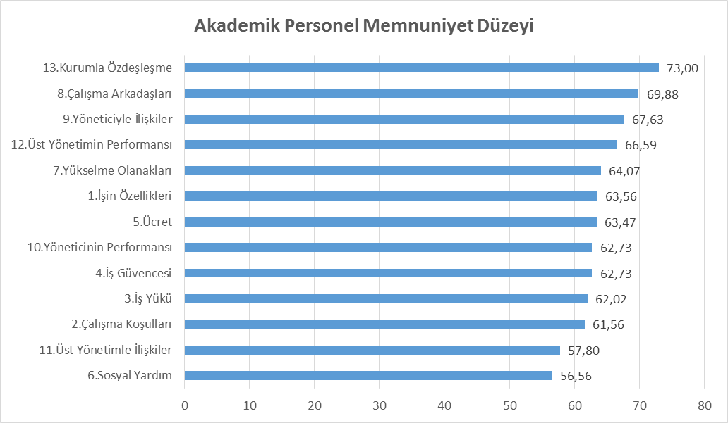
ARAŞTIRMANIN BULGULARI 2014

Slide 22
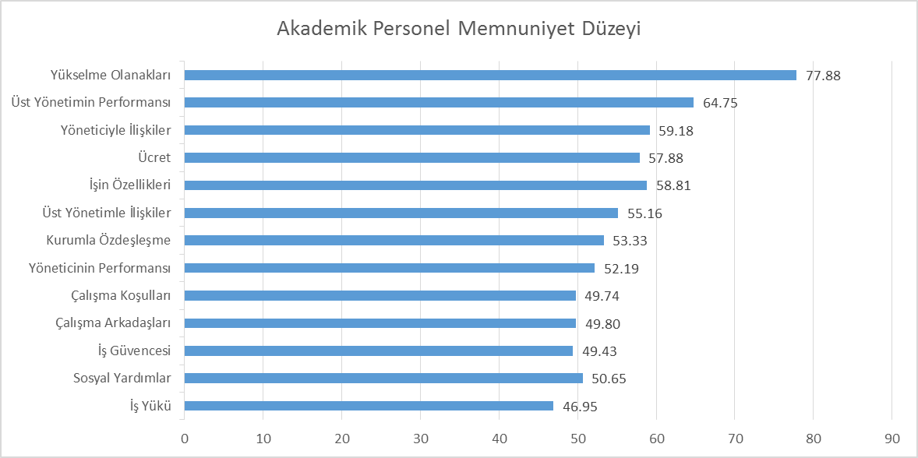
ARAŞTIRMANIN BULGULARI 2017

Slide 23
ARAŞTIRMANIN BULGULARI (2009)

Slide 24
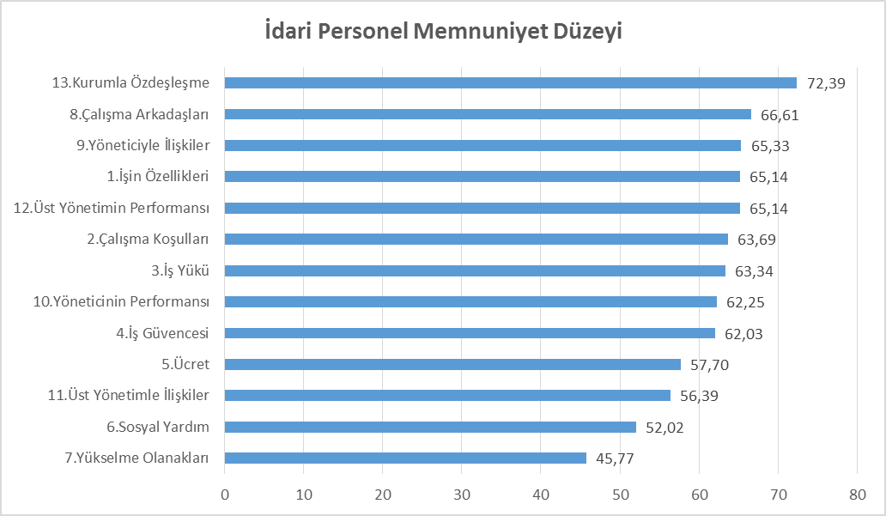
ARAŞTIRMANIN BULGULARI (2014)

Slide 25
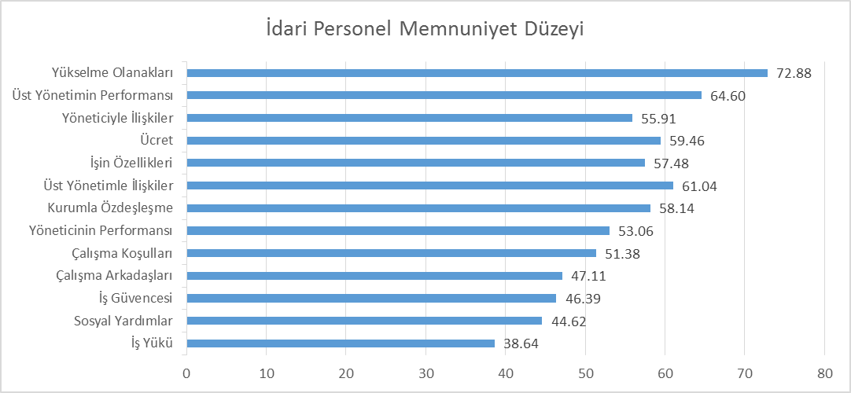
ARAŞTIRMANIN BULGULARI (2017)

Slide 26
SONUÇ (ÇALIŞAN)
Memnuniyet Düzeyi (Genel)
2009 yılı
% 63,37
2014 yılı
% 61,76
2017 yılı
%75,36

Slide 27
ÖĞRENCİLER İÇİN
TANIMLAYICI BİLGİLER ve
ANALİZLER

Slide 28
ÖĞRENCİLER İÇİN TANIMLAYICI BİLGİLER
Ankete Katılan Öğrencilerin Cinsiyet Dağılımı
Cinsiyet | Sıklık | Yüzde (%)
Erkek | 343 | 33,1
Kız | 693 | 66,9
Total | 1036 | 100,0

Slide 29
ÖĞRENCİ MEMNUNİYET DÜZEYLERİ (2009)

Slide 30
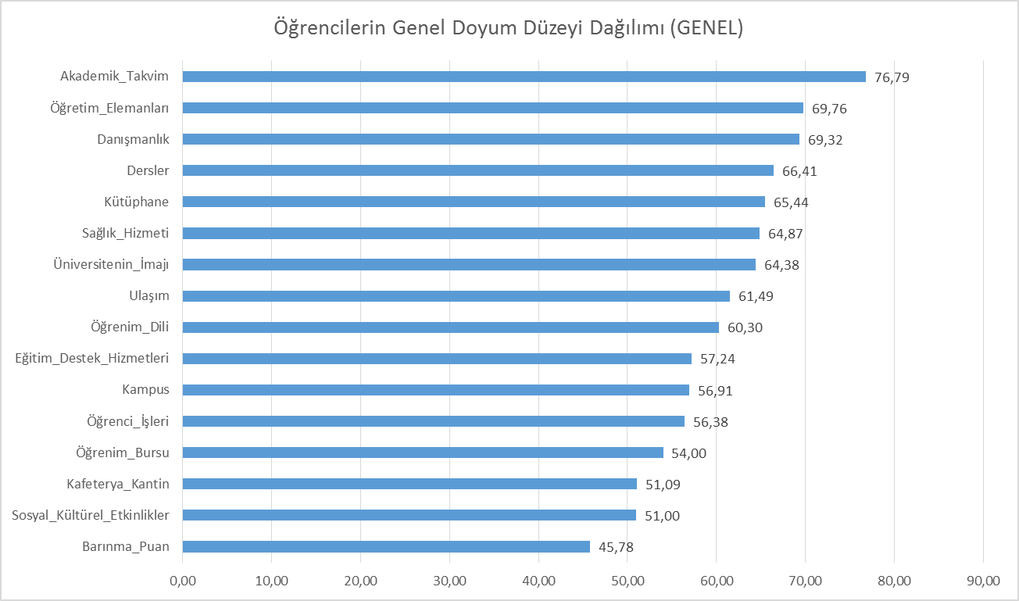
ÖĞRENCİ DOYUM DÜZEYLERİ (2014)

Slide 31
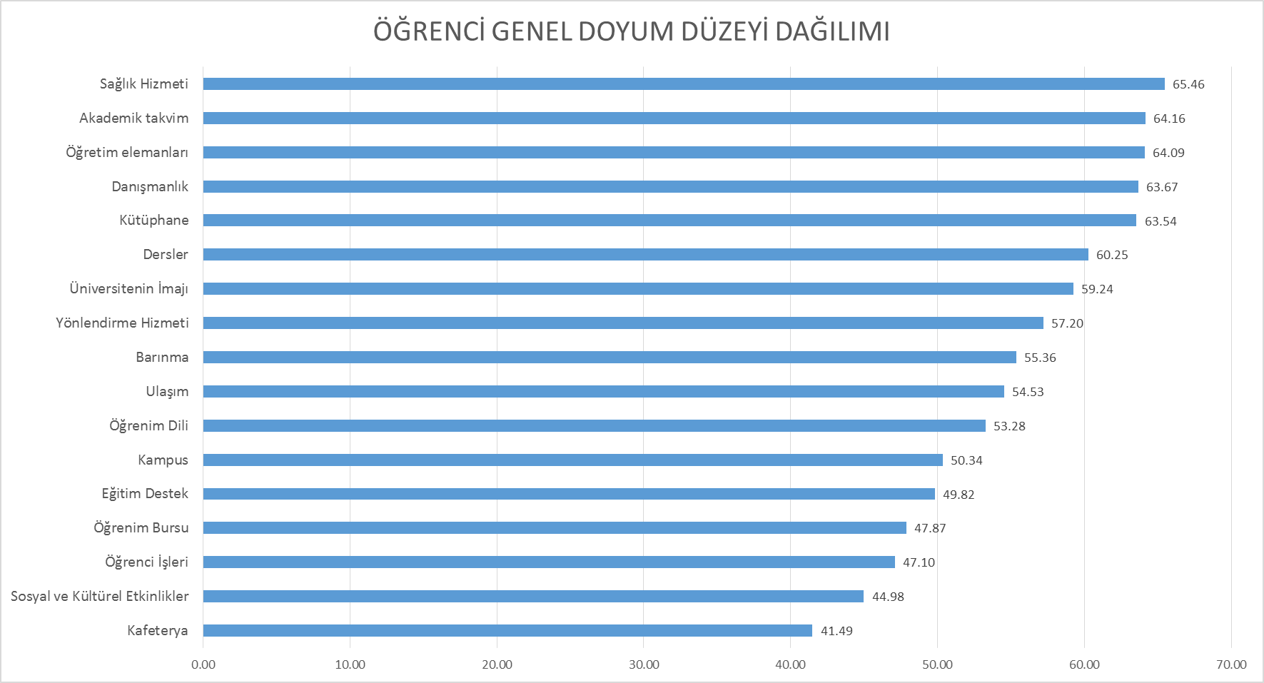
ÖĞRENCİ DOYUM DÜZEYLERİ (2017)

Slide 32
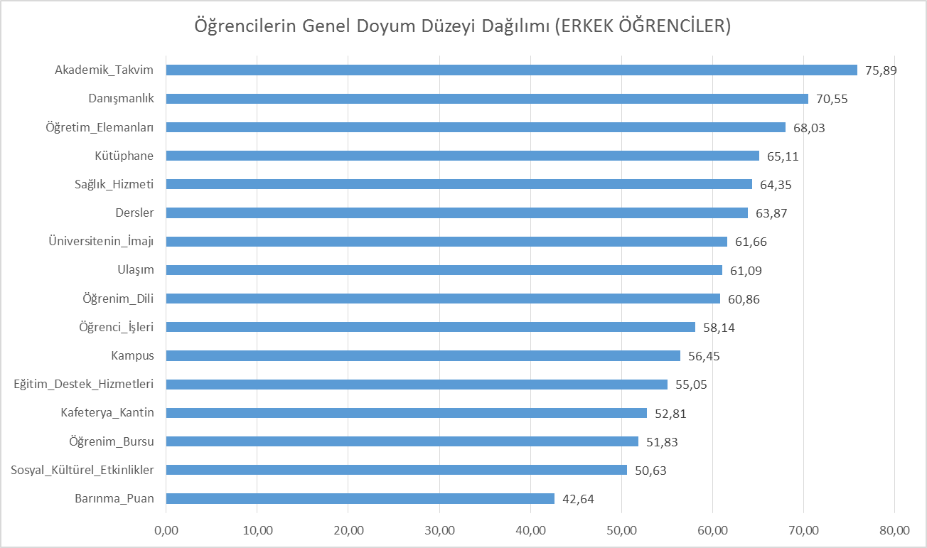
ERKEK ÖĞRENCİ DOYUM DÜZEYLERİ (2014)

Slide 33
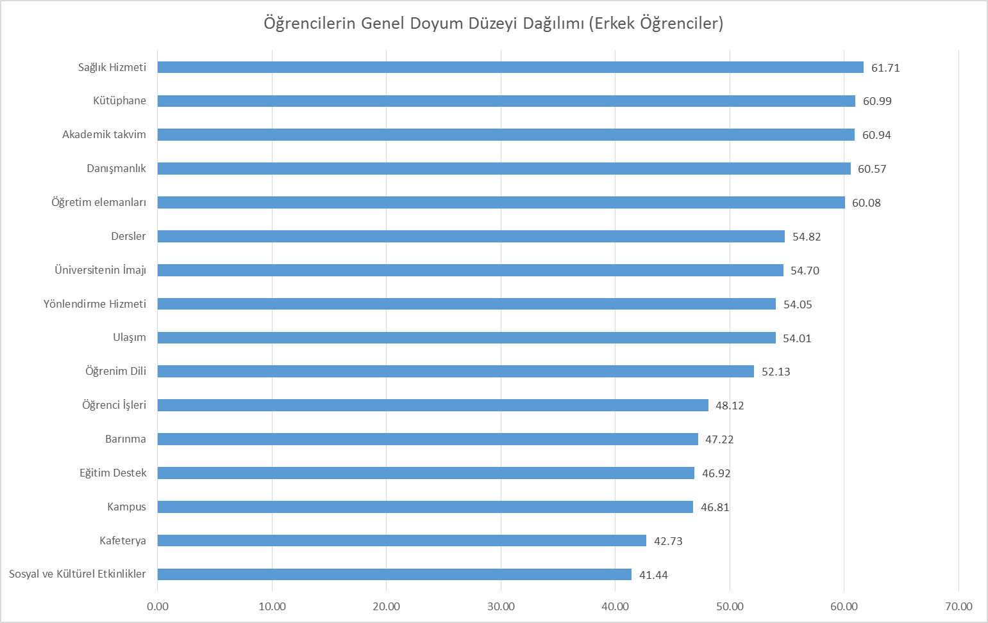
ERKEK ÖĞRENCİ DOYUM DÜZEYLERİ (2017)

Slide 34
KIZ ÖĞRENCİ DOYUM DÜZEYLERİ (2014)

Slide 35
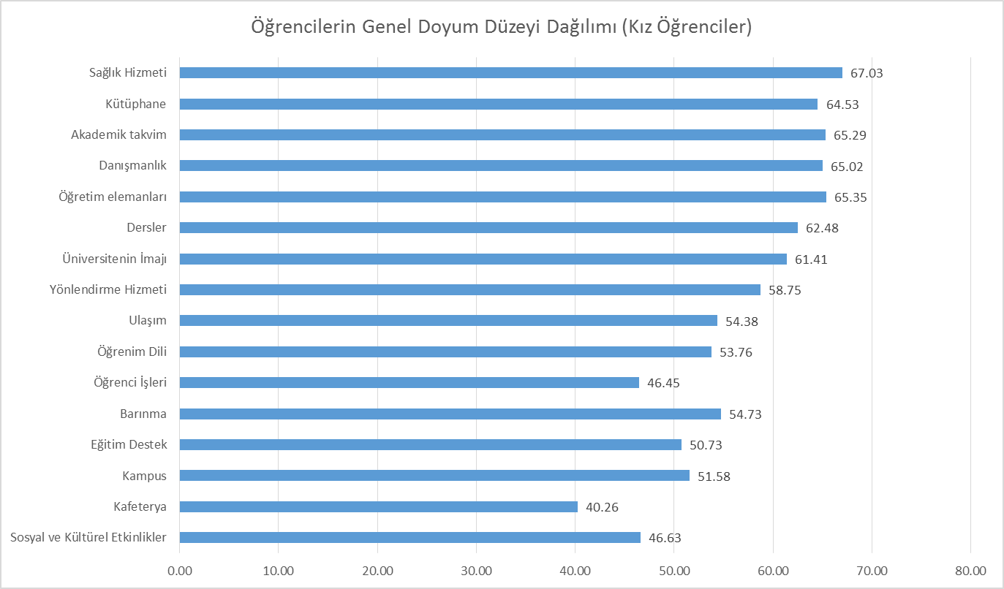
KIZ ÖĞRENCİ DOYUM DÜZEYLERİ (2017)

Slide 36
ÖĞRENCİ ARAŞTIRMANIN BULGULARI KARŞILAŞTIRMALARI
(2009-2014-2017)
En Yüksek Doyum Düzeyi | 2009 | 2014 | 2017
1 | Öğretim Elemanları | Akademik Takvim | Sağlık Hizmetleri
2 | Akademik Takvim | Öğretim Elemanları | Akademik Takvim
3 | Kampüs | Danışmanlık | Öğretim Elemanları
En Düşük Doyum Düzeyi | 2009 | 2014 | 2017
1 | Kafeterya / Kantin | Barınma | Kafeterya / Kantin
2 | Eğitim Destek | Sosyal Kültürel Etkinlikler | Sosyal Kültürel Etkinlikler
3 | Öğrenim Bursu | Kafeterya / Kantin | Öğrenci İşleri

Slide 37
SONUÇ (ÖĞRENCİ)
Memnuniyet Düzeyi (Genel)
2009 yılı
% 61
2014 yılı
% 61
2017 yılı
% 65

Slide 38
TEŞEKKÜRLER…
BAŞKENT ÜNİVERSİTESİ
AKADEMİK DEĞERLENDİRME KOORDİNATÖRLÜĞÜ
Prof. Dr. Abdülkadir VAROĞLU
Doç. Dr. Hakkı Okan YELOĞLU
Ayça TRABZONLUOĞLU

